Slide 1
jQuery中的Ajax

Slide 2
1.定义：Ajax 全称为："Asynchronous JavaScript and XML"（异步 JavaScript 和 XML）
2.概述：它并不是 JavaScript 的一种单一技术，而是利用了一系列交互式网页应用相关的技术所形 成的结合体，主要有：
（1） JavaScript，通过用户或其他与浏览器相关事件捕获交互行为
（2）XMLHttpRequest 对象，通过这个对象可以在不中断其它浏览器任务的情况下向服务器发送请求
（3）服务器上的文件，以 XML或JSON 格式保存文本数据
（4）其它 JavaScript，解释来自服务器的数据（比如 PHP 从 MySQL 获取的数据）并将其 呈现到页面上。

Slide 3
3.作用：
使用 Ajax，我们可以无刷新状态更新页面，并且实现异步提交，提升了用户体验。
4.Ajax的优点：
（1）不需要插件支持（一般浏览器且默认开启 JavaScript 即可）
（2）用户体验极佳（不刷新页面即可获取可更新的数据）
（3）提升 Web 程序的性能（在传递数据方面做到按需传送，不必整体提交）
（4）减轻服务器和带宽的负担（将服务器的一些操作转移到客户端）

Slide 4
5.Ajax的不足：
（1）不同版本的浏览器度 XMLHttpRequest 对象支持度不足(比如 IE5 之前)
（2）前进、后退的功能被破坏（因为 Ajax 永远在当前页，不会几率前后页面）
（3）搜索引擎的支持度不够（因为搜索引擎爬虫还不能理解 JS 引起变化数据的内容）
（4）开发调试工具缺乏（相对于其他语言的工具集来说，JS 或 Ajax 调试开发少的可怜）

Slide 5
6.同步和异步
使用 Ajax 最关键的地方，就是实现异步请求、接受响应及执行回调
区别：我们普通的 Web 程序开发基本都是同步的，意为执行完一段程序才能执行下一段程序，而异步可以同时执行多条任务，
感觉有多条线路，Ajax 也可以 使用同步模式执行，但同步的模式属于阻塞模式，这样会导致多条线路执行时又必须一条一 条执行，会让 Web 页面出现假死状态，所以，一般 Ajax 大部分采用异步模式。

Slide 6
7.Ajax的方法
jQuery 对 Ajax 做了大量的封装，我们使用起来也较为方便，不需要去考虑浏览器兼容 性。对于封装的方式，jQuery 采用了三层封装：最底层的封装方法为：$.ajax()，而通过这层封装了第二层有三种方法：.load()、$.get()和$.post()，最高层是$.getScript()和$.getJSON() 方法。

Slide 7
（1）.load()方法（了解）
参数介绍：load()方法接收三个参数
参数1：url(必选）请求 html 文件的 url 地址，参数类型为 String
参数2：（可选）发送的data(key/value) 数据，参数类型为 Object
参数3：callback(可选）成功或失败的回调函数，参数类型为函数 Function
注意：如果想让 Ajax 异步载入一段 HTML 内容，我们只需要一个 HTML 请求的 url 即可

Slide 8
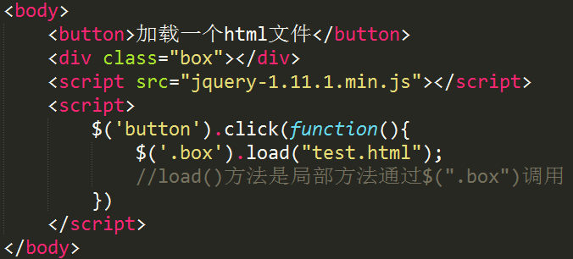
用法：.load()方法是一个局部的方法，必须通过某一对象的调用
①请求文件
如果想对载入的 HTML 进行筛选，那么只要在 url 参数后面跟着一个选择器即可。
$('.box').load("test.html .p1");

Slide 9
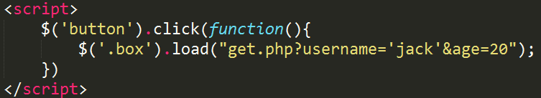
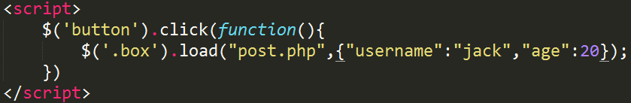
②发送数据
加载服务器文件不仅需要载入数据，还需要向服务器提交数据，则可以通过参数2data发送数据，向服务器提交数据有两种方式：get 和 post。
get方式：不传递 data，则默认 get 方式，用get方式提交数据
post方式：传递 data，则为 post 方式

Slide 10
③回调函数
回调函数也可以传递三个可选参数
参数1：responseText 请求返回值
参数2：status 请求状态（如果请求成功返回数据则为：Success， 否则为：Error）
参数3：XMLHttpRequest 对象
注意：XMLHttpRequest 对象属于 JavaScript 范畴，可以调用一些属性如下：
属性名 | 说明
responseText | 作为响应主体被返回的文本
responseXML | 如果响应主体内容类型是"text/xml"或"application/xml"， 则返回包含响应数据的 XML DOM 文档
status | 响应的 HTTP 状态
statusText | 状态的说明

Slide 11
说明：如果成功返回数据，那么 xhr 对象的 statusText 属性则返回'OK'字符串。除了'OK'的状态 字符串，statusText 属性还提供了一系列其他的值，如下：
HTTP状态码 | 状态字符串 | 说明
200 | OK | 服务器成功返回数据
400 | BadRequest | 语法错误导致服务器不识别
401 | Unauthorized | 请求需要用户验证
404 | Not found | 指定的URL在服务器上找不到
500 | Internal Server Error | 服务器遇到意外错误，无法完成请求
503 | ServiceUnavailabic | 由于服务器过载或维护导致无法完成请求

